Slide 1

Sécurité réseaux: Etude de cas pratique & simulation en laboratoire technique
APPY Guillaume
LANDRIEU Alexis
CSII2 – 12/2014

Slide 2
Sommaire
Quelle victime ?
Pourquoi ?
Comment ?
Démo
Exploitations possibles
Statistiques
Se protéger
Difficultés rencontrées
Conclusion

Slide 3
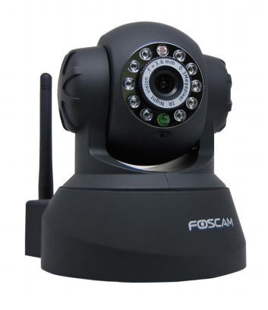
La victime
Webcam IP rotative
Motorisation de 300° à l’horizontal, 120°à la verticale.
Balayages programmables
Vue nocture, Infrarouge 8m
Détection mouvements jour/nuit avec envoi alertes email
Snaphots, upload FTP, email
Alarmes via MSN
Wifi, DDNS, ethernet
Gestion utilisateurs et droits
Système audio bidirectionel, entrée micro
Compatible IE et autres navigateurs
Client Android, IOS

Slide 4
Sous le capot
Modèle Fl8910W
ARM Winbond W90N745 revision 1
8 MB RAM
4 MB Flash
uCLinux version 2.4.20-uc0
IPCAM SDK
Serveur web monolitique spécifique
Système de fichier: romfs (EPROM)
Protocoles supportés: HTTP, TCP/IP, UDP, SMTP, PPPoE, Dynamic DNS, UPnP, DNS Client, SNTP, BOOTP, DHCP, FTP
Serveur Web, RSTP, UPnP et Telnet.

Slide 5
Pourquoi ?
We can do it !
Matériel répandu
Prendre conscience
Société de surveillance
Dégâts collatéraux possibles
S’amuser

Slide 6
Comment ?
Firmware d’origine
Un OS d’audits: Kali
Un requêtteur GET: lwp-request (Perl)
Scripting: Bash, Perl
Firmware du constructeur
Getcamtool (https://github.com/artemharutyunyan/getmecamtool)
Foscam_pkmgr(https://github.com/moldov/webui)
Bruteforcer (http://www.thc.org/thchydra/)

Slide 7
Démonstration
Le Front
IP de la victime
Vérification version
Dump de la RAM du CGI via GET
Analyse du dump, extraction ID, PWD
PROFIT !
Création firmware avec backdoor
Upload du firmware
PROFIT²

Slide 8
Mise en place d’une Backdoor
Installation d’un Firmware modifié :
Outils :
Getcamtool (https://github.com/artemharutyunyan/getmecamtool)
Foscam_pkmgr(https://github.com/moldov/webui)
Firmware FOSCAN :
http://www.foscam.co.za/content/25-latest-firmware-updates

Slide 9
Mise en place d’une Backdoor
Commande d’extraction du binaire :
root@debian:/tmp/getmecamtool/build/bin# ./sysextract -x ../../../Firmware/11.22.2.47/System\ firmware/lr_cmos_11_22_2_47.bin -o /tmp/TEMPBINSYS
System firmware file has valid structure
linux.bin size: 759609 bytes, romfs.img size: 1041408 bytes
Extracting /tmp/TEMPBINSYS/linux.bin(759609 bytes)...
Extracting /tmp/TEMPBINSYS/romfs.img(1041408 bytes)…
Montage de l’image Système :
root@debian:/tmp/TEMPBINSYS# ls –lh
total 1,8M
-rw-r--r-- 1 root root 742K déc. 3 22:33 linux.bin
-rw-r--r-- 1 root root 1017K déc. 3 22:33 romfs.img
root@debian:/tmp/TEMPBINSYS# mount romfs.img /media/romCustom/
root@debian:/media/romCustom# ls -lh
total 0
drwxr-xr-x 1 root root 32 janv. 1 1970 bin
drwxr-xr-x 1 root root 32 janv. 1 1970 dev
drwxr-xr-x 1 root root 32 janv. 1 1970 etc
drwxr-xr-x 1 root root 32 janv. 1 1970 flash
drwxr-xr-x 1 root root 32 janv. 1 1970 home
drwxr-xr-x 1 root root 32 janv. 1 1970 proc
drwxr-xr-x 1 root root 32 janv. 1 1970 swap
drwxr-xr-x 1 root root 32 janv. 1 1970 tmp
drwxr-xr-x 1 root root 32 janv. 1 1970 usr
drwxr-xr-x 1 root root 32 janv. 1 1970 var

Slide 10
Mise en place d’une Backdoor
Commande Installation :
root@debian::/tmp/NETWORK_TEST/getmecamtool/scripts# ./getmecamtool -h
A script for demonstrating the work of camtool utilities
Usage: ./getmecamtool -c <cmd> [OPTIONS]
OPTIONS:
-c <cmd> command (availble commands are host_file inject_exec inject_proxy poison_webui)
-a <addr> address of the camera
-u <username> username for accessing the camera
-p <password> password for accessing the camera
-e <exec> absolute path to executable file for injecting to the camera
-k <args> arguments with which the executable has to run
-s <path> path to system firmware library folder
-i <inject username> username to create on the camera
-l <inject password> password for the new username
-w <webui patch> absolute path to the Web UI patch file
-f <file> absolute path to the file for hosting on the camera
-o <new port> new port the camera firmware should listen on
-h display this message

Slide 11
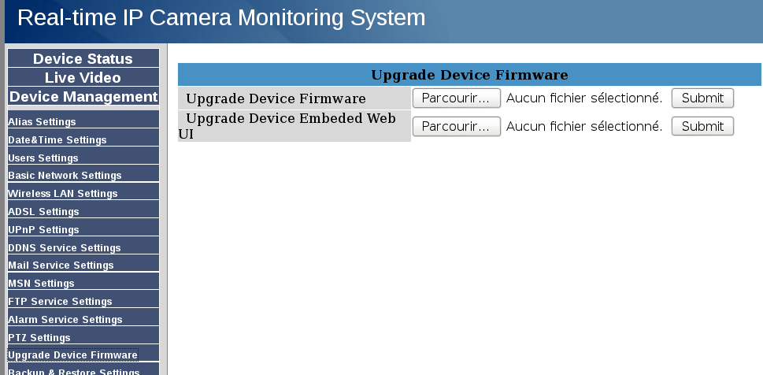
Mise en place d’une Backdoor
Upload le nouveau Firmware sur la caméra :

Slide 12
Exploitations possibles
Capture des flux vidéos, images, identifiants MSN, FTP, emails
C’est un serveur Linux connecté à Internet
Logiciels arbitraires: botnet, proxies, scanners
Hebergement malwares, C&C, relai spam
C’est aussi un serveur Linux connecté à l’intranet
Attaques navigateurs clients

Slide 13
Et sur les zinternets ?
Quelques chiffres
Caméras écoutants sur divers ports
Port 80 - 397,055
Port 8080 - 41,492
Port 7777 – 390
Palmarès pays
Allemagne 116,627
France 60,792
Etats-Unis 51,506
Italie 24,775
Source http://www.shodanhq.com – Octobre 2013

Slide 14
Safe Hex !
Id originaux
Limiter utilisateurs
Mettre à jour firmware
DNS alternatifs, dynamiques
Restreindre au local (VPN)
Poubelle !

Slide 15
Difficultés rencontrées
Déchiffrement RAM, REGEX viable
Hydra sensible à la casse
Décompression et montage des binaires
Réseau peu conciliant

Slide 16
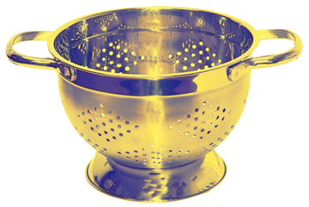
Conclusion
C’est une passoire
Mauvaise implémentation CGI
CSRF
Reset logs
C’est une passoire :
Reliée à internet
A votre intranet
Qui a beaucoup de copines
Limitations du Hack :
Serveur SSH
Matériel pas assez puissant pour miner du Bitcoin
Mots de passes plus élaborés (caractères spéciaux), encodage
Mais peut s’avérer utile

Slide 17
Questions ?
GitHub : https://github.com/Girakith/foscamTools
Remerciements :
Core security
Shekyan
Shape security
Qualys Inc.
Artem Hartutyunyan

